Slide 1
ARTO INFERIORE

Slide 2
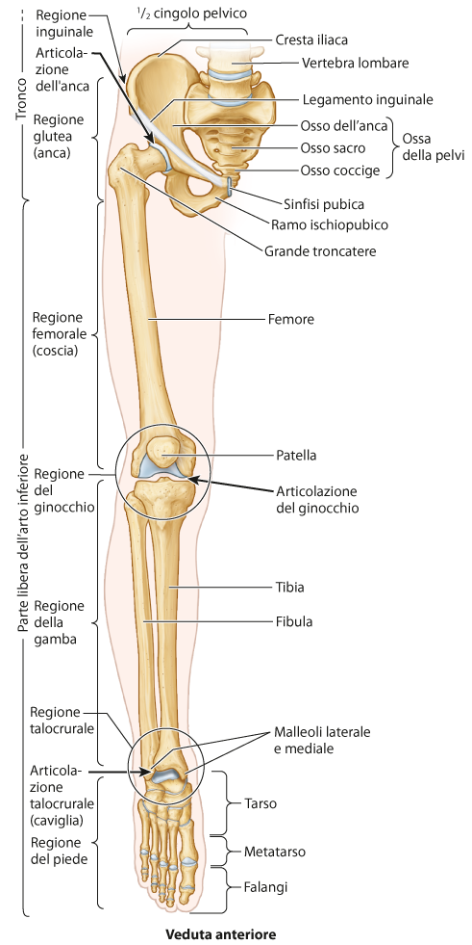
        K.L. Moore, A.F. Dalley, A.M.R. Agur Anatomia umana a orientamento clinico Copyright 2015 C.E.A. Casa Editrice Ambrosiana

Slide 3
ARTO INFERIORE e
CINGOLO PELVICO
OSSO SACRO
OSSO dell’ ANCA
- Ileo
- Ischio
- Pube
FEMORE (Coscia)
TIBIA e FIBULA o PERONE (Gamba)
TARSO
METATARSO e FALANGI (Piede)

Slide 4
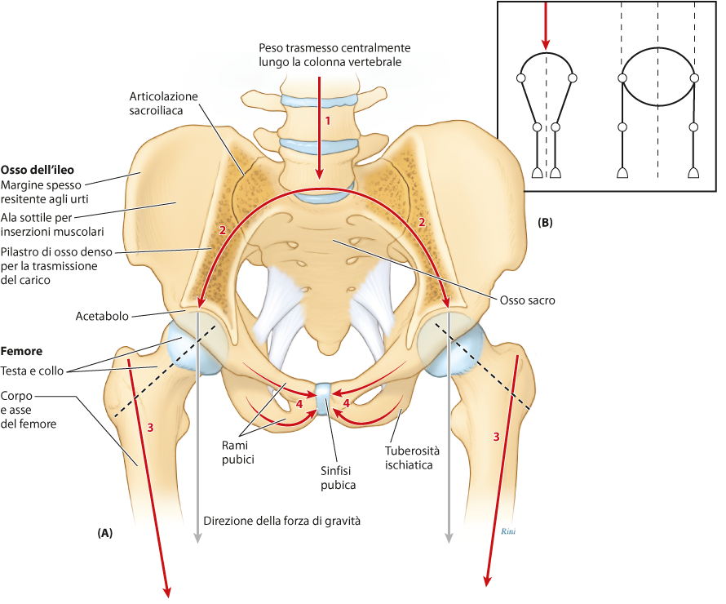
CINGOLO PELVICO (Bacino, Pelvi)
        K.L. Moore, A.F. Dalley, A.M.R. Agur Anatomia umana a orientamento clinico Copyright 2015 C.E.A. Casa Editrice Ambrosiana

Slide 5
F E M O R E

Slide 6
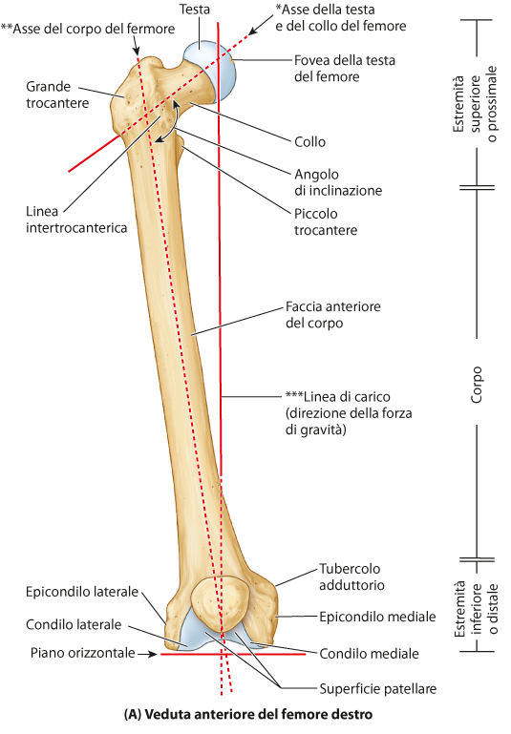
ANTERIORE
        K.L. Moore, A.F. Dalley, A.M.R. Agur Anatomia umana a orientamento clinico Copyright 2015 C.E.A. Casa Editrice Ambrosiana

Slide 7
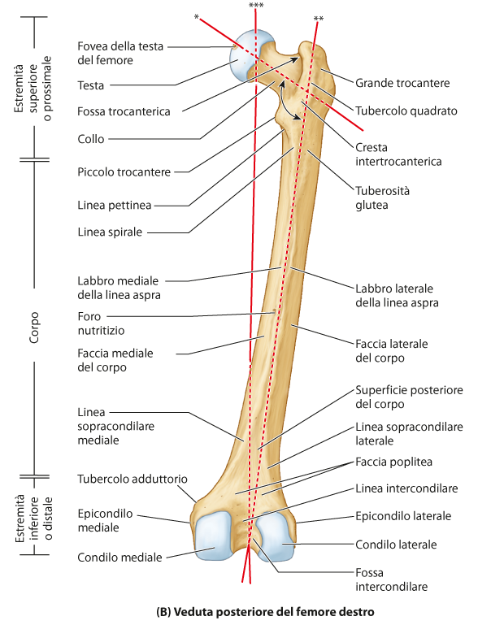
POSTERIORE
        K.L. Moore, A.F. Dalley, A.M.R. Agur Anatomia umana a orientamento clinico Copyright 2015 C.E.A. Casa Editrice Ambrosiana

Slide 8
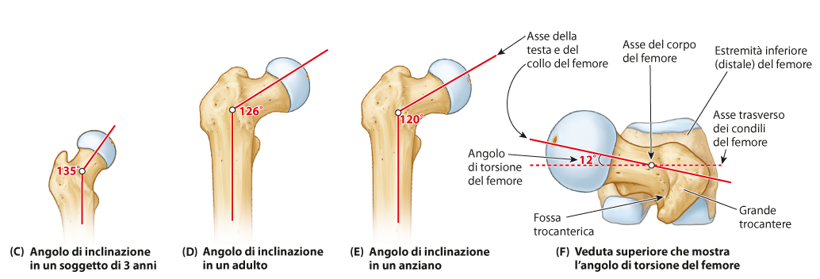
        K.L. Moore, A.F. Dalley, A.M.R. Agur Anatomia umana a orientamento clinico Copyright 2015 C.E.A. Casa Editrice Ambrosiana

Slide 9
ARTICOLAZIONE
COXO-FEMORALE
(dell’ Anca)

Slide 10
ARTICOLAZIONE COXO-FEMORALE
ENARTROSI
CAPI ARTICOLARI:
- ANCA: Acetabolo (Faccia Semilunare)
con Labbro Acetabolare e Legamento
Trasverso dell’ Acetabolo
- FEMORE: Testa
CAPSULA ARTICOLARE
LEGAMENTI:
a) EXTRACAPSULARI:
- Legamento Ileo-Femorale
- Legamento Ischio-Femorale
- Legamento Pubo-Femorale
b) INTRACAPSULARI:
- Legamento della Testa del Femore
MOVIMENTI: tutti i movimenti elencati nelle Generalità

Slide 11
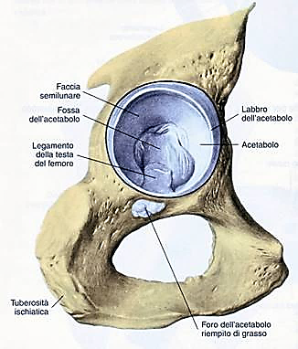
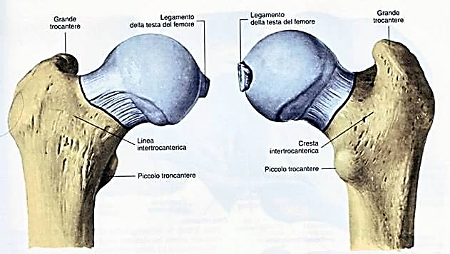
ARTICOLAZIONE COXO-FEMORALE
(dell’ Anca):
CAPI ARTICOLARI
DISTALE:
TESTA DEL FEMORE
PROSSIMALE:
ACETABOLO

Slide 12
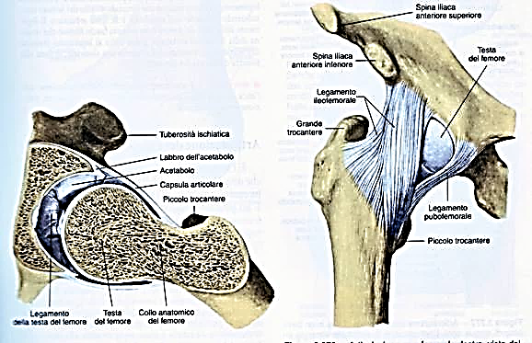
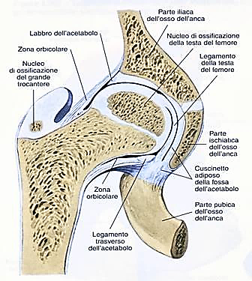
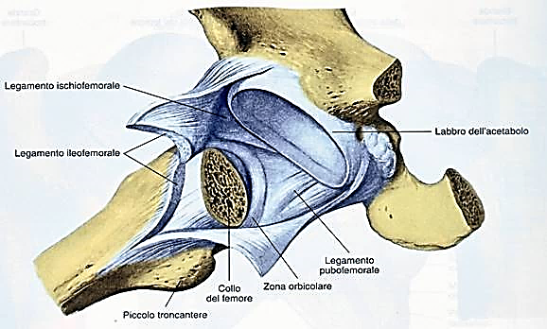
ARTICOLAZIONE COXO-FEMORALE
ANTERIORE
In Fase Evolutiva (5 anni)
CAPSULA APERTA

Slide 13
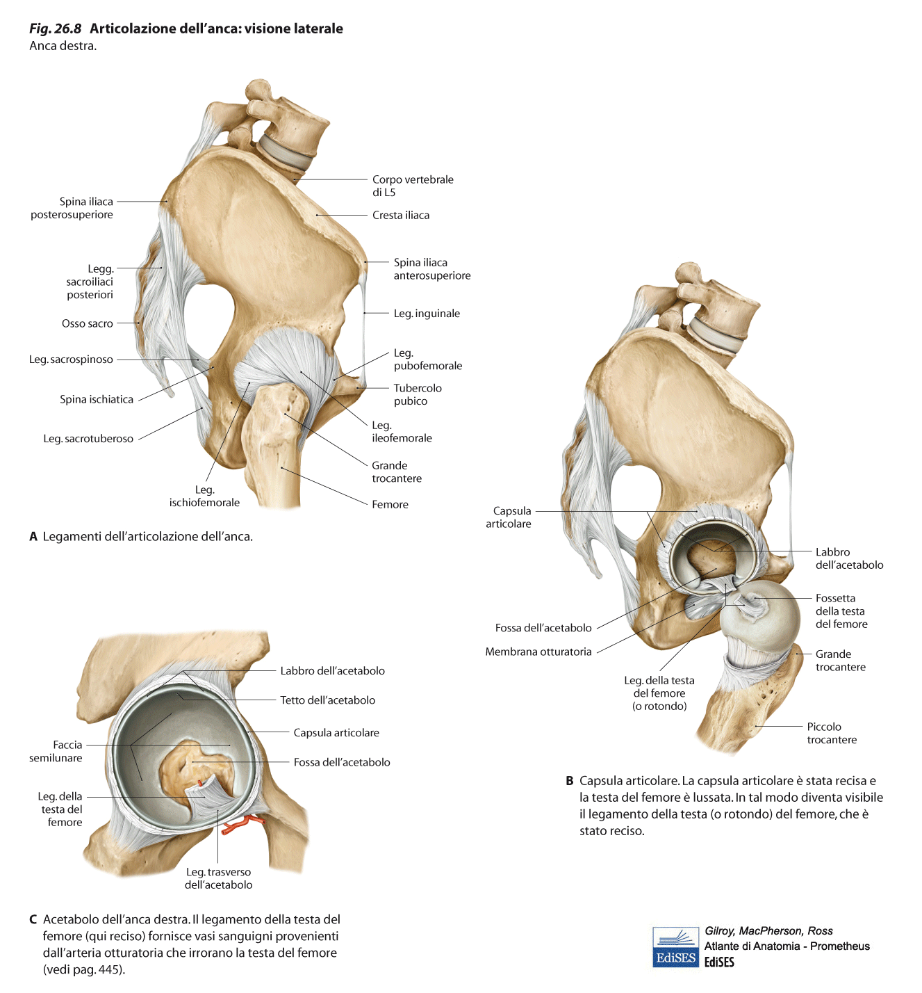

Slide 14
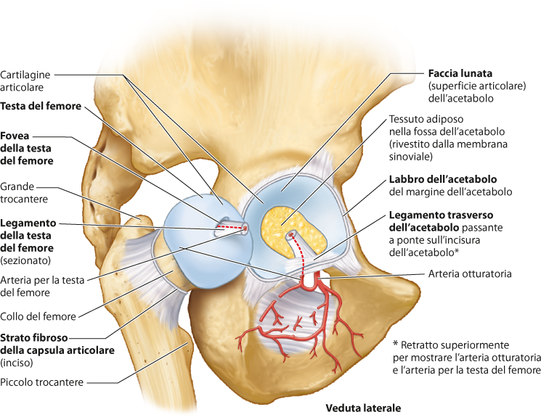
        K.L. Moore, A.F. Dalley, A.M.R. Agur Anatomia umana a orientamento clinico Copyright 2015 C.E.A. Casa Editrice Ambrosiana

Slide 15
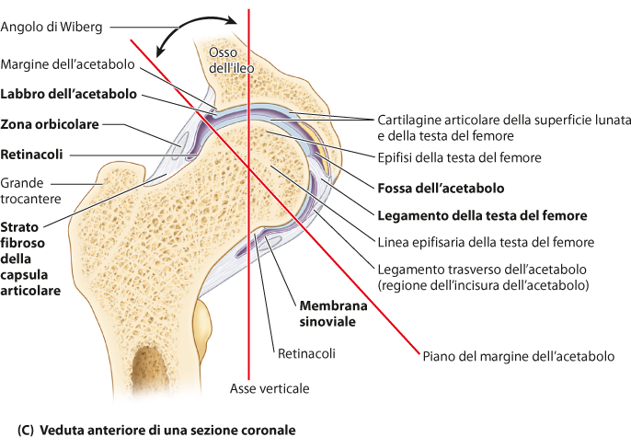
        K.L. Moore, A.F. Dalley, A.M.R. Agur Anatomia umana a orientamento clinico Copyright 2015 C.E.A. Casa Editrice Ambrosiana

Slide 16
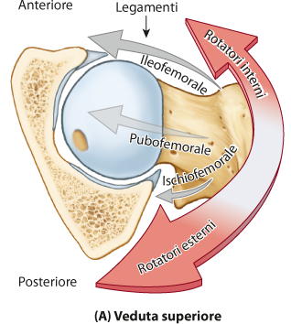
        K.L. Moore, A.F. Dalley, A.M.R. Agur Anatomia umana a orientamento clinico Copyright 2015 C.E.A. Casa Editrice Ambrosiana

Slide 17
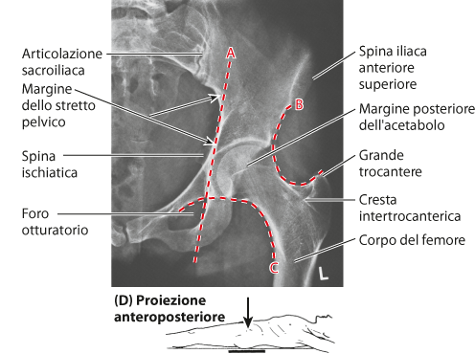
        K.L. Moore, A.F. Dalley, A.M.R. Agur Anatomia umana a orientamento clinico Copyright 2015 C.E.A. Casa Editrice Ambrosiana

Slide 18
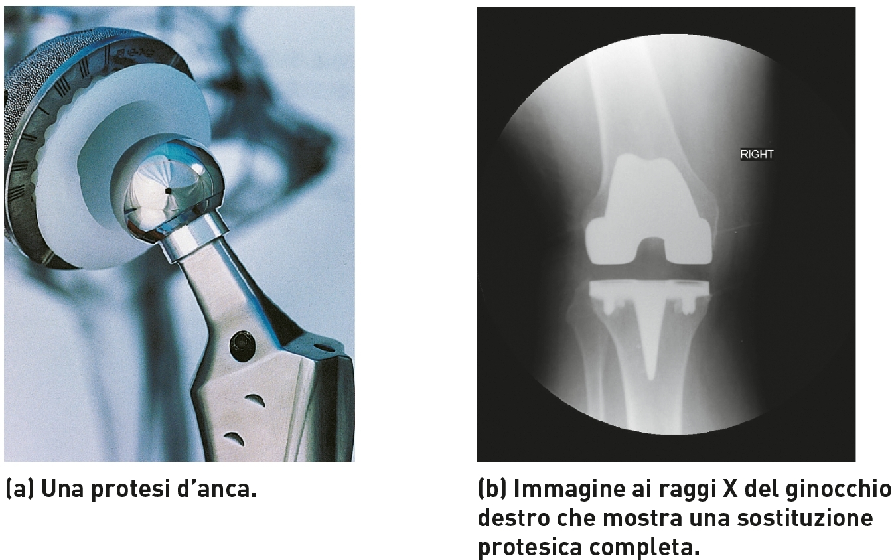

Slide 19
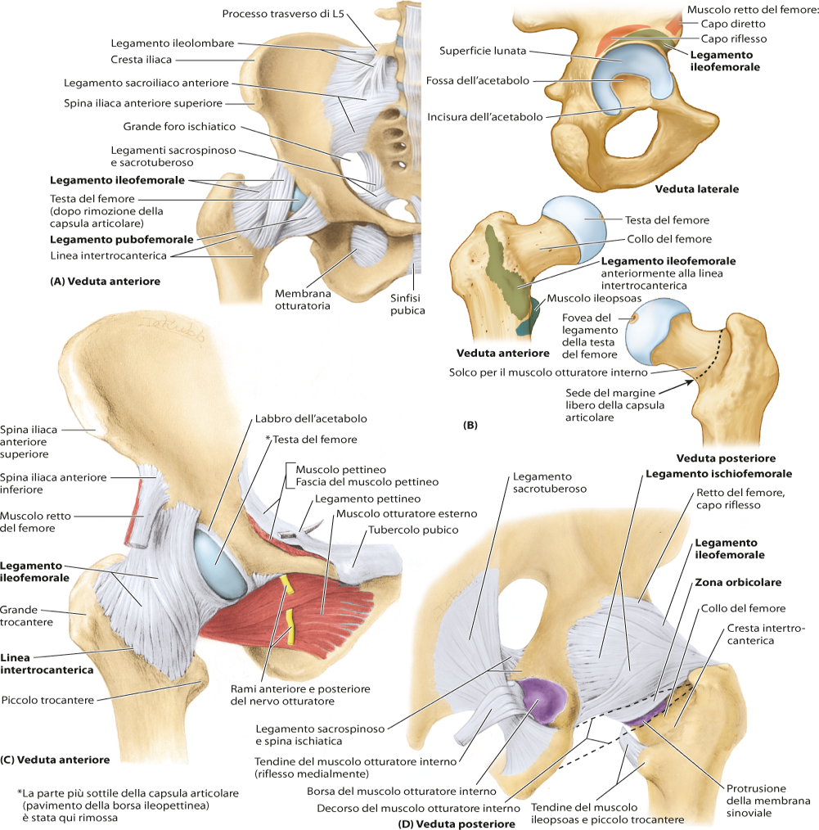
        K.L. Moore, A.F. Dalley, A.M.R. Agur Anatomia umana a orientamento clinico Copyright 2015 C.E.A. Casa Editrice Ambrosiana

Slide 20
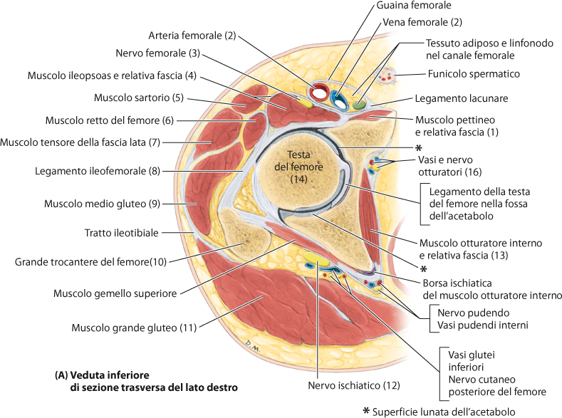
        K.L. Moore, A.F. Dalley, A.M.R. Agur Anatomia umana a orientamento clinico Copyright 2015 C.E.A. Casa Editrice Ambrosiana

Slide 21
T I B I A e
F I B U L A
(P e r o n e)

Slide 22
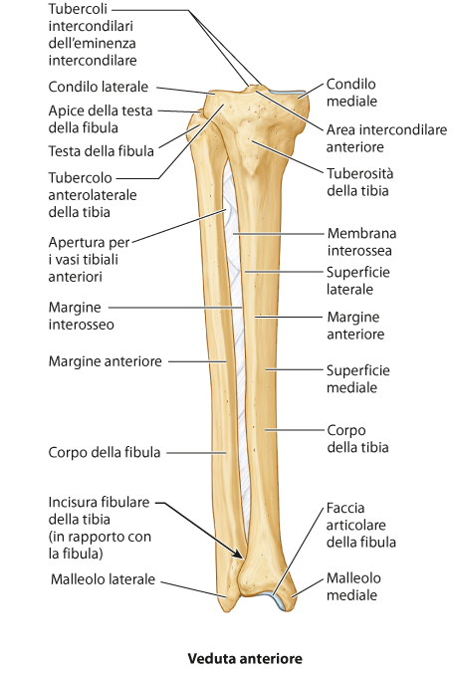
TIBIA
e
FIBULA (Perone)
- anteriore -

Slide 23
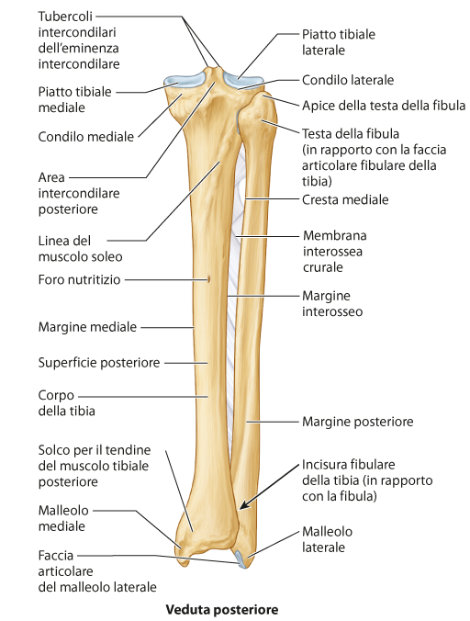
TIBIA
e
FIBULA (Perone)
- posteriore -

Slide 24
ARTICOLAZIONE
DEL
GINOCCHIO

Slide 25
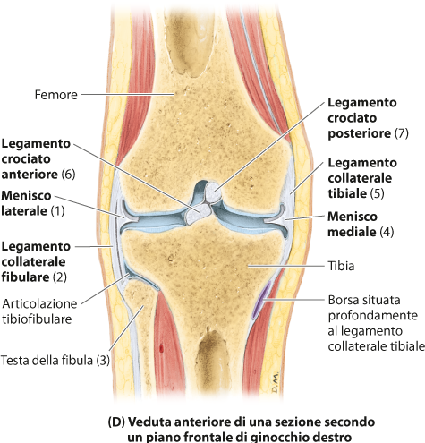
        K.L. Moore, A.F. Dalley, A.M.R. Agur Anatomia umana a orientamento clinico Copyright 2015 C.E.A. Casa Editrice Ambrosiana

Slide 26
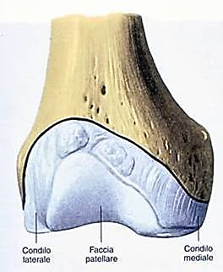
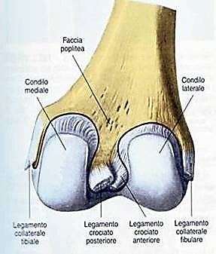
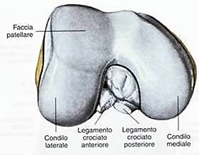
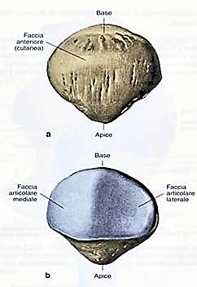
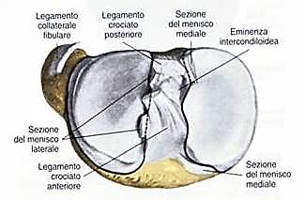
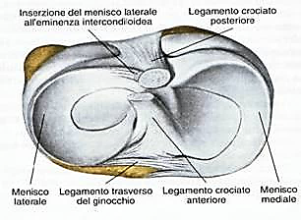
GINOCCHIO [1]
CAPI ARTICOLARI e ROTULA (o PATELLA)
FEMORE: Epifisi Distale
TIBIA: Epifisi Prossimale
ROTULA

Slide 27
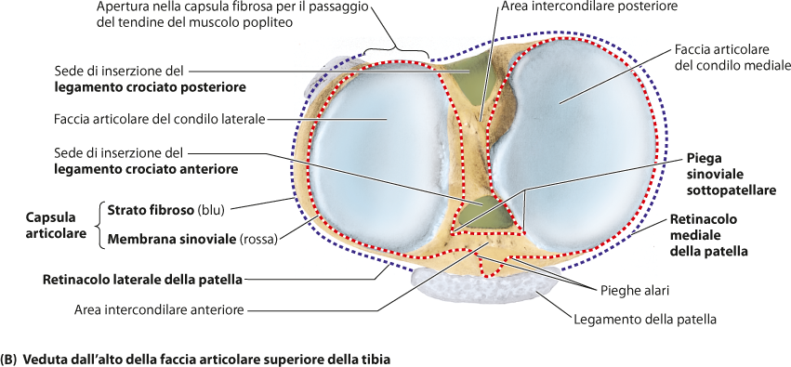
        K.L. Moore, A.F. Dalley, A.M.R. Agur Anatomia umana a orientamento clinico Copyright 2015 C.E.A. Casa Editrice Ambrosiana

Slide 28
ARTICOLAZIONE del GINOCCHIO [1]
DI CLASSIFICAZIONE MORFO-FUNZIONALE CONTRASTATA
(Condiloartrosi ? Trocleoartrosi ?)
CAPI ARTICOLARI:
- FEMORE: Condili dell’ Epifisi Distale
- TIBIA: Facce Articolari per il Femore dell’ Epifisi Prossimale
- PATELLA (Articolazione Femoro-Patellare, Artrodia)
- MENISCHI LATERALE e MEDIALE (con LEGAMENTO TRASVERSO del GINOCCHIO e LEGAMENTI MENISCO-FEMORALI)
CAPSULA ARTICOLARE: lassa ed ampia, con la PATELLA localizzata nella sua Parete Anteriore

Slide 29
ARTICOLAZIONE del GINOCCHIO [2]
LEGAMENTI:
- PATELLARE con Retinacoli Laterale e Mediale
- COLLATERALE TIBIALE (Mediale)
- COLLATERALE FIBULARE (Laterale)
- POPLITEI OBLIQUO ed ARCUATO
- CROCIATO ANTERIORE
- CROCIATO POSTERIORE
MOVIMENTI:
- Flessione ed Estensione
- Intra- ed Extra-Rotazione (limitata e con articolazione in flessione)

Slide 30
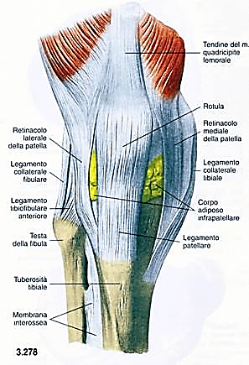
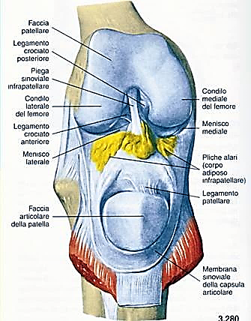
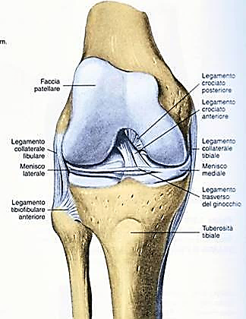
GINOCCHIO
[2]
PROIEZIONE
ANTERIORE

Slide 31
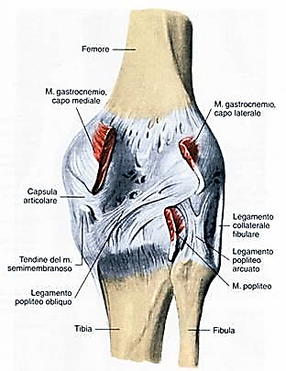
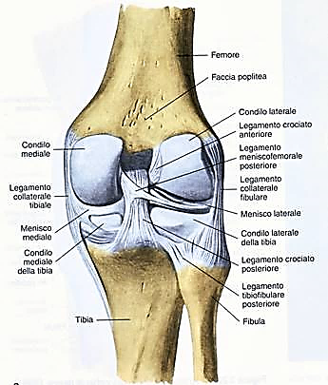
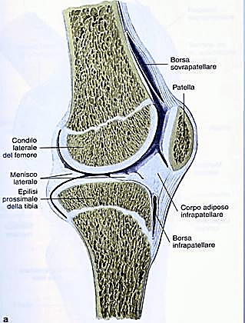
GINOCCHIO
[3]
POSTERIORE
POSTERIORE
PARASAGITTALE

Slide 32
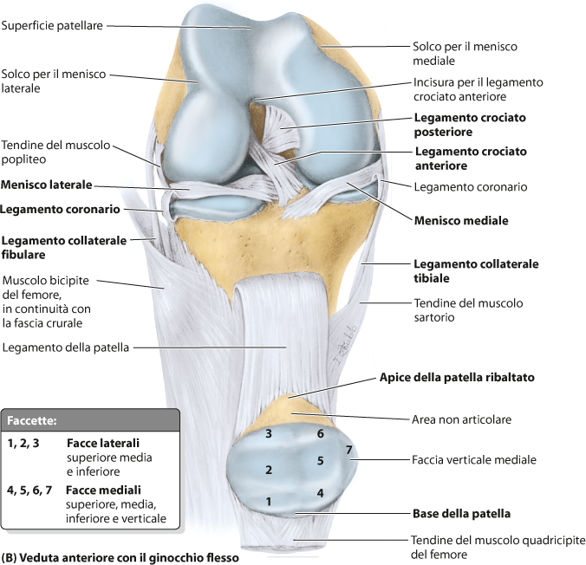
        K.L. Moore, A.F. Dalley, A.M.R. Agur Anatomia umana a orientamento clinico Copyright 2015 C.E.A. Casa Editrice Ambrosiana

Slide 33
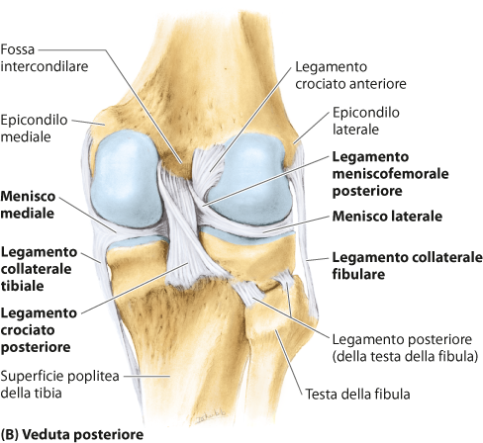
        K.L. Moore, A.F. Dalley, A.M.R. Agur Anatomia umana a orientamento clinico Copyright 2015 C.E.A. Casa Editrice Ambrosiana

Slide 34
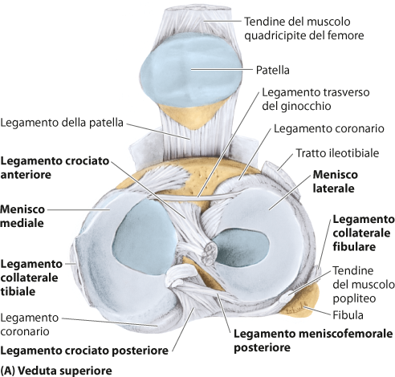
        K.L. Moore, A.F. Dalley, A.M.R. Agur Anatomia umana a orientamento clinico Copyright 2015 C.E.A. Casa Editrice Ambrosiana

Slide 35
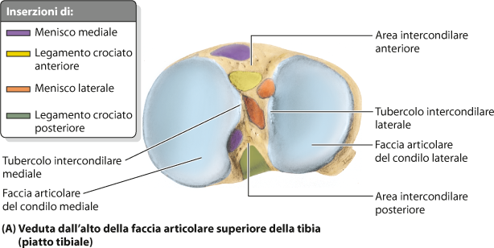
        K.L. Moore, A.F. Dalley, A.M.R. Agur Anatomia umana a orientamento clinico Copyright 2015 C.E.A. Casa Editrice Ambrosiana

Slide 36
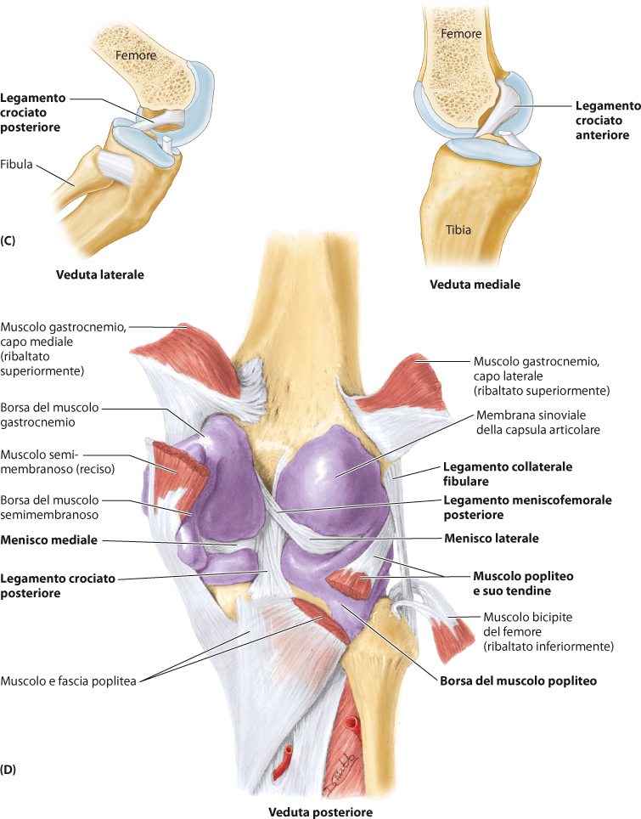
        K.L. Moore, A.F. Dalley, A.M.R. Agur Anatomia umana a orientamento clinico Copyright 2015 C.E.A. Casa Editrice Ambrosiana

Slide 37
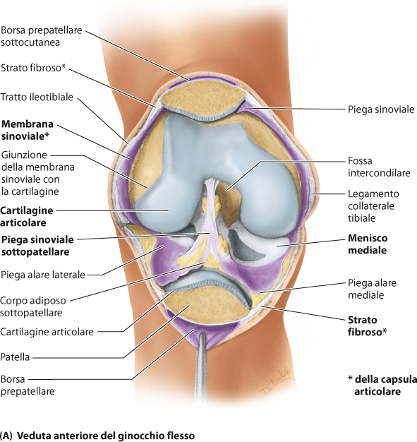
        K.L. Moore, A.F. Dalley, A.M.R. Agur Anatomia umana a orientamento clinico Copyright 2015 C.E.A. Casa Editrice Ambrosiana

Slide 38
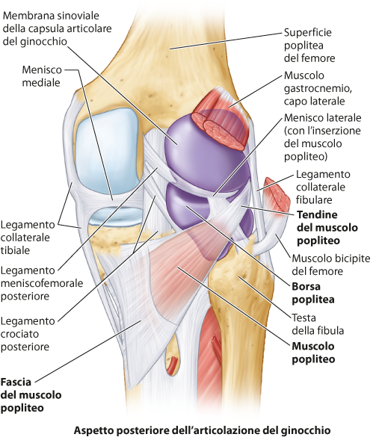
        K.L. Moore, A.F. Dalley, A.M.R. Agur Anatomia umana a orientamento clinico Copyright 2015 C.E.A. Casa Editrice Ambrosiana

Slide 39
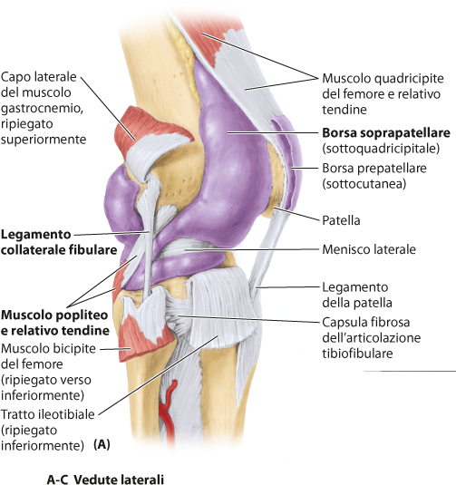
        K.L. Moore, A.F. Dalley, A.M.R. Agur Anatomia umana a orientamento clinico Copyright 2015 C.E.A. Casa Editrice Ambrosiana

Slide 40
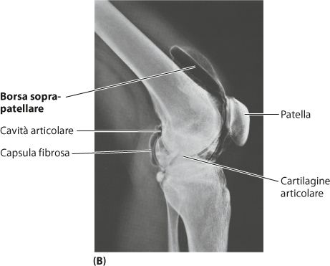
        K.L. Moore, A.F. Dalley, A.M.R. Agur Anatomia umana a orientamento clinico Copyright 2015 C.E.A. Casa Editrice Ambrosiana

Slide 41
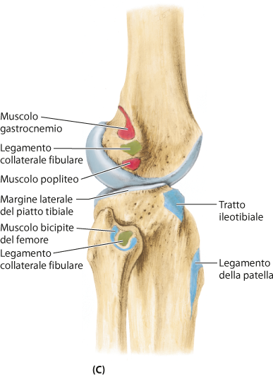
        K.L. Moore, A.F. Dalley, A.M.R. Agur Anatomia umana a orientamento clinico Copyright 2015 C.E.A. Casa Editrice Ambrosiana

Slide 42
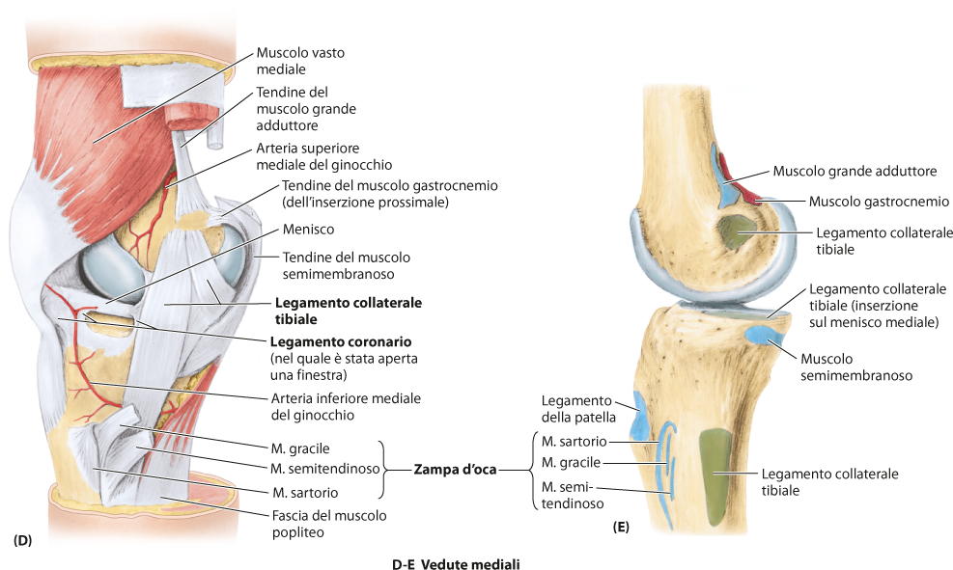
        K.L. Moore, A.F. Dalley, A.M.R. Agur Anatomia umana a orientamento clinico Copyright 2015 C.E.A. Casa Editrice Ambrosiana

Slide 43
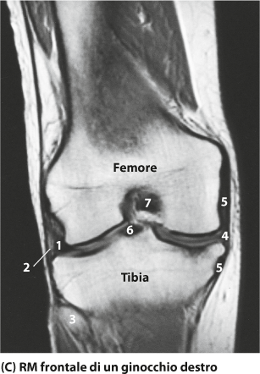
        K.L. Moore, A.F. Dalley, A.M.R. Agur Anatomia umana a orientamento clinico Copyright 2015 C.E.A. Casa Editrice Ambrosiana

Slide 44
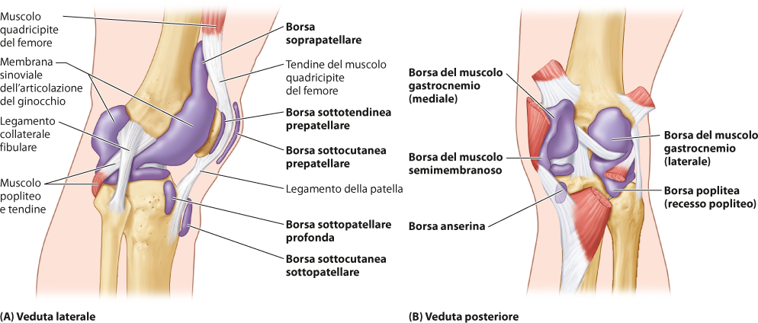
        K.L. Moore, A.F. Dalley, A.M.R. Agur Anatomia umana a orientamento clinico Copyright 2015 C.E.A. Casa Editrice Ambrosiana

Slide 45
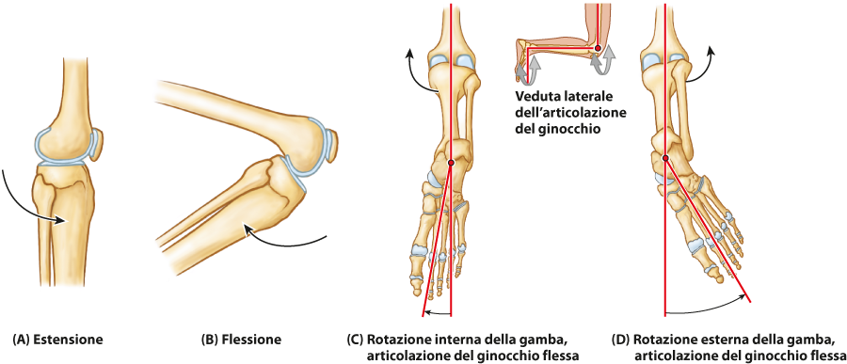
        K.L. Moore, A.F. Dalley, A.M.R. Agur Anatomia umana a orientamento clinico Copyright 2015 C.E.A. Casa Editrice Ambrosiana

Slide 46
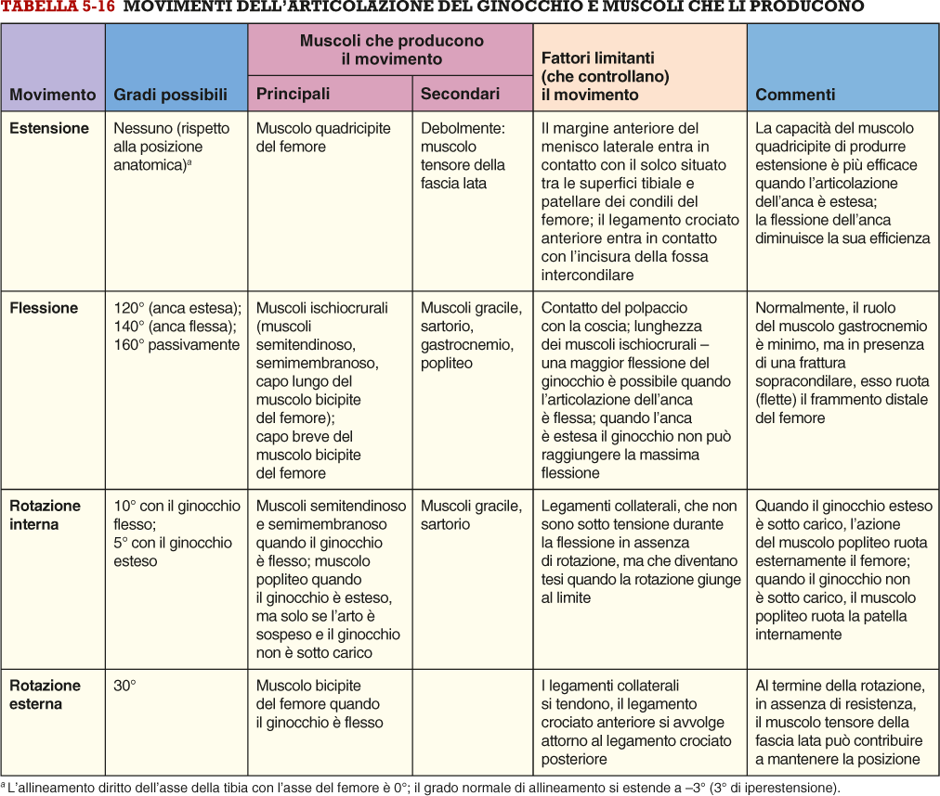
        K.L. Moore, A.F. Dalley, A.M.R. Agur Anatomia umana a orientamento clinico Copyright 2015 C.E.A. Casa Editrice Ambrosiana

Slide 47
MUSCOLI DELL’ ARTO INFERIORE
Essi comprendono:
MUSCOLI DELL’ ANCA (già descritti nell’ ambito della Regione Addominale e Pelvica)
MUSCOLI DELLA COSCIA
MUSCOLI DELLA GAMBA
MUSCOLI DEL PIEDE

Slide 48
MUSCOLI DELLA COSCIA
Costituiscono una cospicua massa carnosa e si suddividono in:
MUSCOLI ANTERIORI
MUSCOLI MEDIALI
MUSCOLI POSTERIORI
SONO AVVOLTI DALLA FASCIA LATA

Slide 49
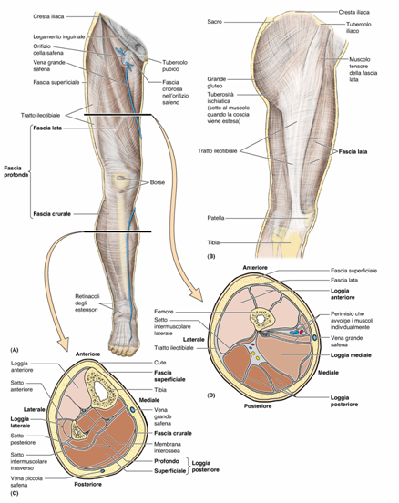
ARTO INFERIORE
FASCE e LOGGE OSTEOFASCIALI

Slide 50
FASCIA LATA
EMETTE DUE SETTI INTERMUSCOLARI
SETTO MEDIALE
SETTO LATERALE
Essi dividono la coscia in :
LOGGIA OSTEO-FASCIALE ANTERIORE:
MM. ANTERIORI
LOGGIA OSTEO-FASCIALE POSTERIORE
MM. MEDIALI
MM. POSTERIORI

Slide 51

Notes:
51

Slide 52

        K.L. Moore, A.F. Dalley, A.M.R. Agur Anatomia umana a orientamento clinico Copyright 2015 C.E.A. Casa Editrice Ambrosiana

Slide 53

        K.L. Moore, A.F. Dalley, A.M.R. Agur Anatomia umana a orientamento clinico Copyright 2015 C.E.A. Casa Editrice Ambrosiana

Slide 54

Notes:
54

Slide 55

MUSCOLI ANTERIORI e MEDIALI della COSCIA

Slide 56

COSCIA
M. QUADRICIPITE e MM. ADDUTTORI

Slide 57

        K.L. Moore, A.F. Dalley, A.M.R. Agur Anatomia umana a orientamento clinico Copyright 2015 C.E.A. Casa Editrice Ambrosiana

Slide 58
MUSCOLI ANTERIORI DELLA COSCIA
MUSCOLO | ORIGINE | INSERZIONE | INNERVAZIONE | FUNZIONI
SARTORIO (zampa d’ oca) | SPINA ILIACA ANTERO-SUPERIORE | FACCIA MEDIALE TIBIA (epifisi superiore) | N. FEMORALE (L2 - L3) | FLESSIONE della GAMBA sulla COSCIA
RETTO FEMORALE (QUADRICIPITE) | SPINA ILIACA ANTERO-INFERIORE | TUBEROSITA’ TIBIA TRAMITE TENDINE PATELLARE | N. FEMORALE (L2-L4) | ESTENSIONE GAMBA SULLA COSCIA
VASTO LATERALE (QUADRICIPITE) | LINEA ASPRA DEL FEMORE e GRANDE TROCANTERE | IDEM | IDEM | IDEM
VASTO MEDIALE (QUADRICIPITE) | LINEA ASPRA del FEMORE | IDEM | IDEM | IDEM
VASTO INTERMEDIO (QUADRICIPITE) | LINEA ASPRA del FEMORE | IDEM | IDEM | IDEM

Slide 59

        K.L. Moore, A.F. Dalley, A.M.R. Agur Anatomia umana a orientamento clinico Copyright 2015 C.E.A. Casa Editrice Ambrosiana

Slide 60

        K.L. Moore, A.F. Dalley, A.M.R. Agur Anatomia umana a orientamento clinico Copyright 2015 C.E.A. Casa Editrice Ambrosiana

Slide 61

        K.L. Moore, A.F. Dalley, A.M.R. Agur Anatomia umana a orientamento clinico Copyright 2015 C.E.A. Casa Editrice Ambrosiana

Slide 62

        K.L. Moore, A.F. Dalley, A.M.R. Agur Anatomia umana a orientamento clinico Copyright 2015 C.E.A. Casa Editrice Ambrosiana

Slide 63

RETTO FEMORALE

Slide 64

VASTO LATERALE

Slide 65

VASTO INTERMEDIO

Slide 66
MUSCOLI MEDIALI DELLA COSCIA (1)
MUSCOLO | ORIGINE | INSERZIONE | INNERVAZIONE | FUNZIONI
PETTINEO | PUBE | LINEA PETTINEA FEMORE | N. FEMORALE (L2 - L3) | ADDUZIONE e FLESSIONE della COSCIA
ADDUTTORE LUNGO | PUBE | LINEA ASPRA DEL FEMORE | N. OTTURATORIO (L2 - L4) | ADDUZIONE della COSCIA
GRACILE (zampa d‘oca) | BRANCA ISCHIO-PUBICA | FACCIA MEDIALE TIBIA | N. OTTURATORIO (L2 - L4) | ADDUZIIONE della COSCIA
ADDUTTORE BREVE | PUBE | LINEA ASPRA FEMORE | N. OTTURATORIO (L2 - L4) | ADDUZIONE della COSCIA

Slide 67

        K.L. Moore, A.F. Dalley, A.M.R. Agur Anatomia umana a orientamento clinico Copyright 2015 C.E.A. Casa Editrice Ambrosiana

Slide 68

GRACILE e
ADDUTTORE BREVE

Slide 69
MUSCOLI MEDIALI DELLA COSCIA (2)
MUSCOLO | ORIGINE | INSERZIONE | INNERVAZIONE | FUNZIONI
ADDUTTORE MINIMO (considerato la PORZIONE SUPERIORE dell’ Adduttore Grande) | BRANCA ISCHIO-PUBICA | GRANDE TROCANTERE e LINEA ASPRA del FEMORE | N. OTTURATORIO (L2 - L4) | ADDUZIONE della COSCIA
ADDUTTORE GRANDE | BRANCA ISCHIO-PUBICA | EPICONDILO MEDIALE del FEMORE | N. TIBIALE DEL NERVO ISCHIATICO (L4 - L5) | ADDUZIONE della COSCIA

Slide 70

ADDUTTORE GRANDE e
ADDUTTORE MINIMO

Slide 71
MUSCOLI POSTERIORI DELLA COSCIA
MUSCOLO | ORIGINE | INSERZIONE | INNERVAZIONE | FUNZIONI
BICIPITE FEMORALE | CAPO LUNGO:TUBEROSITA’ ISCHIATICA CAPO BREVE: LINEA ASPRA | TESTA DELLA FIBULA e CONDILO LATERALE TIBIA | N. TIBIALE (L4 - S2) N. FIBULARE (L4 - S2) | FLESSIONE della GAMBA
SEMITEN DINOSO (zampa d’oca) | TUBEROSITA’ ISCHIATICA | FACCIA MEDIALE TIBIA | N. TIBIALE (L4 – S1) | FLESSIONE della GAMBA
SEMIMEM BRANOSO | TUBEROSITA’ ISCHIATICA | CONDILO TIBIALE Con un TENDINE RICORRENTE al CONDILO FEMORALE LATERALE | N. TIBIALE (L4 – S1) | FLESSIONE della GAMBA

Slide 72

Notes:
72

Slide 73

MM. POSTERIORI COSCIA

Slide 74

TRIANGOLO FEMORALE

Slide 75


Slide 76

TRIANGOLO DI
SCARPA
e
CANALE
DEI VASI FEMORALI

Slide 77
SCHELETRO del
PIEDE

Slide 78

SCHELETRO
del
PIEDE
        K.L. Moore, A.F. Dalley, A.M.R. Agur Anatomia umana a orientamento clinico Copyright 2015 C.E.A. Casa Editrice Ambrosiana

Slide 79

SUPERIORE
INFERIORE
        K.L. Moore, A.F. Dalley, A.M.R. Agur Anatomia umana a orientamento clinico Copyright 2015 C.E.A. Casa Editrice Ambrosiana

Slide 80

MEDIALE
        K.L. Moore, A.F. Dalley, A.M.R. Agur Anatomia umana a orientamento clinico Copyright 2015 C.E.A. Casa Editrice Ambrosiana

Slide 81
COMPLESSO
ARTICOLARE della
CAVIGLIA

Slide 82

        K.L. Moore, A.F. Dalley, A.M.R. Agur Anatomia umana a orientamento clinico Copyright 2015 C.E.A. Casa Editrice Ambrosiana

Slide 83
ARTICOLAZIONE TIBIO-FIBULO-TARSICA [1]
GINGLIMO ANGOLARE (TROCLEOARTROSI) anche se vengono consentiti movimenti di lateralità per la particolare morfologia delle facce articolari coinvolte
CAPI ARTICOLARI:
- Tibia e Fibula (Faccia Articolare Inferiore e dei rispettivi Malleoli)
- Talo (Astragalo): Troclea e
Facce Malleolari
- Articolazione Tibio-Fibulare Distale (SINDESMOSI o ARTRODIA)
(Legamenti Tibio-Fibulari Anteriore Posteriore)

Slide 84
ARTICOLAZIONE TIBIO-FIBULO-TARSICA [2]
CAPSULA
LEGAMENTI:
- Collaterale Mediale costituito da:
Tibio-Talare Anteriore
Tibio-Navicolare
Tibio-Calcaneare
- Collaterale Laterale costituito da
Talo-Fibulare Anteriore
Calcaneo-Fibulare
Talo-Fibulare Posteriore
MOVIMENTI:
- Flessione ed Estensione («Flessione Plantare»)
- Lateralità nella «Flessione Plantare» (ESTENSIONE)

Slide 85
ARTICOLAZIONE SUB-TALARE [1]
È costituita da DUE distinte articolazioni:
TALO - CALCANEARE costituisce il Compartimento POSTERIORE ;
TALO – CALCANEO - NAVICOLARE costituisce il Compartimento ANTERIORE

Slide 86
ARTICOLAZIONE SUB-TALARE [2]
Articolazione TALO – CALCANEARE
Si posiziona tra reciproche FACCETTE ARTICOLARI di TALO e CALCAGNO
È un’ ARTRODIA
La sua capsula è rinforzata da numerosi LEGAMENTI TALO-CALCANEARI

Slide 87
ARTICOLAZIONE SUB-TALARE [3]
Articolazione TALO – CALCANEO –NAVICOLARE
È costituita dal Compartimento Anteriore TALO – CALCANEARE e l’ Articolazione CALCANEO-NAVICOLARE
Nel complesso è un’ ENATROSI
CAPSULA rinforzata da LEGAMENTI:
- TALO - NAVICOLARE
- CALCANEO - NAVICOLARE

Slide 88
ARTICOLAZIONE SUB-TALARE [4]
L’ articolazione TALO-CALCANEO-NAVICOLARE con la CALCANEO-CUBOIDEA forma la ARTICOLAZIONE TRASVERSA DEL TARSO
Permette movimenti di SUPINAZIONE (Pianta del Piede rivolta MEDIALMENTE) e PRONAZIONE (Pianta del Piede rivolta LATERALMENTE)

Slide 89
ALTRE ARTICOLAZIONI
CUBOIDEO-NAVICOLARE
CUNEO-NAVICOLARE
CUNEO-CUBOIDEA
INTERCUNEIFORMI
Sono ARTRODIE

Slide 90


MEDIALE
LATERALE

Slide 91

        K.L. Moore, A.F. Dalley, A.M.R. Agur Anatomia umana a orientamento clinico Copyright 2015 C.E.A. Casa Editrice Ambrosiana

Slide 92

        K.L. Moore, A.F. Dalley, A.M.R. Agur Anatomia umana a orientamento clinico Copyright 2015 C.E.A. Casa Editrice Ambrosiana

Slide 93

        K.L. Moore, A.F. Dalley, A.M.R. Agur Anatomia umana a orientamento clinico Copyright 2015 C.E.A. Casa Editrice Ambrosiana

Slide 94

        K.L. Moore, A.F. Dalley, A.M.R. Agur Anatomia umana a orientamento clinico Copyright 2015 C.E.A. Casa Editrice Ambrosiana

Slide 95

        K.L. Moore, A.F. Dalley, A.M.R. Agur Anatomia umana a orientamento clinico Copyright 2015 C.E.A. Casa Editrice Ambrosiana

Slide 96

        K.L. Moore, A.F. Dalley, A.M.R. Agur Anatomia umana a orientamento clinico Copyright 2015 C.E.A. Casa Editrice Ambrosiana

Slide 97

        K.L. Moore, A.F. Dalley, A.M.R. Agur Anatomia umana a orientamento clinico Copyright 2015 C.E.A. Casa Editrice Ambrosiana

Slide 98

        K.L. Moore, A.F. Dalley, A.M.R. Agur Anatomia umana a orientamento clinico Copyright 2015 C.E.A. Casa Editrice Ambrosiana

Slide 99

        K.L. Moore, A.F. Dalley, A.M.R. Agur Anatomia umana a orientamento clinico Copyright 2015 C.E.A. Casa Editrice Ambrosiana

Slide 100

        K.L. Moore, A.F. Dalley, A.M.R. Agur Anatomia umana a orientamento clinico Copyright 2015 C.E.A. Casa Editrice Ambrosiana

Slide 101

        K.L. Moore, A.F. Dalley, A.M.R. Agur Anatomia umana a orientamento clinico Copyright 2015 C.E.A. Casa Editrice Ambrosiana

Slide 102
MUSCOLI DELLA GAMBA
I VENTRI CARNOSI PROSSIMALMENTE ed i TENDINI DISTALMENTE
Si possono classificare in
- ANTERIORI
- LATERALI
- POSTERIORI
Ciò avviene in quanto la FASCIA CRURALE che li riveste in superficie, inserendosi ai margini MEDIALE e LATERALE della FIBULA, divide la regione nelle 3 LOGGE OSTEOFASCIALI sopraccitate.

Slide 103


GUAINE MUCOSE PER I TENDINI DEI MUSCOLI DELLA GAMBA

Slide 104

        K.L. Moore, A.F. Dalley, A.M.R. Agur Anatomia umana a orientamento clinico Copyright 2015 C.E.A. Casa Editrice Ambrosiana

Slide 105

        K.L. Moore, A.F. Dalley, A.M.R. Agur Anatomia umana a orientamento clinico Copyright 2015 C.E.A. Casa Editrice Ambrosiana

Slide 106

        K.L. Moore, A.F. Dalley, A.M.R. Agur Anatomia umana a orientamento clinico Copyright 2015 C.E.A. Casa Editrice Ambrosiana

Slide 107

        K.L. Moore, A.F. Dalley, A.M.R. Agur Anatomia umana a orientamento clinico Copyright 2015 C.E.A. Casa Editrice Ambrosiana

Slide 108

        K.L. Moore, A.F. Dalley, A.M.R. Agur Anatomia umana a orientamento clinico Copyright 2015 C.E.A. Casa Editrice Ambrosiana

Slide 109

        K.L. Moore, A.F. Dalley, A.M.R. Agur Anatomia umana a orientamento clinico Copyright 2015 C.E.A. Casa Editrice Ambrosiana

Slide 110
MUSCOLI ANTERIORI DELLA GAMBA
MUSCOLO
ORIGINE
INSERZIONE
INNERVAZIONE
FUNZIONI
TIBIALE ANTERIORE
CONDILO LATERALE della TIBIA
1° METATARSO
N. FIBULARE PROFONDO
(L4 – S1)
FLESSIONE del PIEDE sulla GAMBA
ESTENSORE LUNGO ALLUCE
FACCIA MEDIALE della FIBULA
1° DITO (alluce)
N. FIBULARE PROFONDO
(L4 - S1)
ESTENSIONE dell’ ALLUCE
ESTENSORE LUNGO DITA
CONDILO LATERALE della TIBIA
FACCIA MEDIALE della FIBULA
FALANGI PROSSIMALI, MEDIE e DISTALI
N. FIBULARE PROFONDO
(L4 - S1)
ESTENSIONE DITA dal 2° al 5°
FIBULARE (PERONIERO) ANTERIORE
(«TERZO»)
FACCIA MEDIALE E MARG. ANTERIORE della FIBULA
5° METATARSO
N. FIBULARE PROFONDO
(L4 - S1)
FLESSIONE del PIEDE sulla GAMBA

Slide 111

MUSCOLI ANTERIORI GAMBA

Slide 112

        K.L. Moore, A.F. Dalley, A.M.R. Agur Anatomia umana a orientamento clinico Copyright 2015 C.E.A. Casa Editrice Ambrosiana

Slide 113
MM. LATERALI DELLA GAMBA
MUSCOLO
ORIGINE
INSERZIONE
INNERVAZIONE
FUNZIONI
FIBULARE
(PERONIERO) LUNGO
TESTA e FACCIA LATERALE del CORPO della FIBULA
CONDILO LATERALE TIBIA
1° e 2° METATARSO
N. FIBULARE SUPERFICIALE
(L4 – S1)
ABDUZIONE ed EXTRAROTAZIONE del PIEDE
FIBULARE (PERONIERO ) BREVE
FACCIA LATERALE FIBULA
5° METATARSALE
N. FIBULARE SUPERFICIALE
(L5 – S1)
ABDUZIONE ed EXTRAROTAZIONE del PIEDE

Slide 114

MUSCOLI LATERALI GAMBA

Slide 115
MUSCOLI POSTERIORI DELLA GAMBA
STRATO SUPERFICIALE:
- TRICIPITE DELLA SURA
- MUSCOLO PLANTARE
STRATO PROFONDO:
- M. POPLITEO
- M. FLESSORE LUNGO DELLE DITA
- M. TIBIALE POSTERIORE
- M. FLESSORE LUNGO ALLUCE

Slide 116

        K.L. Moore, A.F. Dalley, A.M.R. Agur Anatomia umana a orientamento clinico Copyright 2015 C.E.A. Casa Editrice Ambrosiana

Slide 117
MUSCOLO
ORIGINE
INSERZIONE
INNERVAZIONE
FUNZIONI
GASTROCNEMIO
(TRICIPITE DELLA SURA)
CAPO (gemello) MEDIALE: CONDILO MEDIALE FEMORE
CAPO (gemello) LATERALE: CONDILO LATERALE FEMORE
TENDINE CALCANEARE (di Achille)
N. TIBIALE
(L5-S2)
ESTENSIONE del PIEDE
SOLEO
(TRICIPITE DELLA SURA)
FACCIA POSTERIORE TIBIA
TENDINE CALCANEARE (di Achille)
N. TIBIALE
(L5-S2)
ESTENSIONE del PIEDE
PLANTARE
CONDILO LATERALE FEMORE
FACCIA POSTERIORE CALCAGNO
N. TIBIALE
(L5-S2)
ESTENSIONE del PIEDE

Slide 118


MUSCOLI POSTERIORI DELLA GAMBA
GASTROCNEMIO
SOLEO

Slide 119

        K.L. Moore, A.F. Dalley, A.M.R. Agur Anatomia umana a orientamento clinico Copyright 2015 C.E.A. Casa Editrice Ambrosiana

Slide 120
MM. POSTERIORI DELLA GAMBA
STRATO PROFONDO
MUSCOLO
ORIGINE
INSERZIONE
INNERVAZIONE
FUNZIONI
POPLITEO
CONDILO LATERALE FEMORE
FACCIA POSTERIORE TIBIA (LINEA OBLIQUA)
N. TIBIALE
(L4 - S1)
FLESSIONE ed INTRAROTAZIONE della GAMBA
FLESSORE LUNGO DITA
FACCIA POSTERIORE TIBIA
3a FALANGE delle DITA
2°- 5°
N. TIBIALE
(L5 – S1)
FLESSIONE delle 4 DITA e della PIANTA PIEDE
TIBIALE POSTERIORE
FACCIA POSTERIORE TIBIA
TARSO
N. TIBIALE
(L4-L5)
ESTENSIONE del PIEDE
FLESSORE LUNGO ALLUCE
FACCIA POSTERIORE FIBULA
2a FALANGE ALLUCE
N. TIBIALE
(L5 – S1)
FLESSIONE ALLUCE

Slide 121

MM. POSTERIORI DELLA GAMBA
PIANO PROFONDO

Slide 122

        K.L. Moore, A.F. Dalley, A.M.R. Agur Anatomia umana a orientamento clinico Copyright 2015 C.E.A. Casa Editrice Ambrosiana

Slide 123

        K.L. Moore, A.F. Dalley, A.M.R. Agur Anatomia umana a orientamento clinico Copyright 2015 C.E.A. Casa Editrice Ambrosiana

Slide 124

CAVITA’ POPLITEA

Slide 125

CAVITA’ POPLITEA
DISSEZIONE SUPERFICIALE

Slide 126
        K.L. Moore, A.F. Dalley, A.M.R. Agur Anatomia umana a orientamento clinico Copyright 2015 C.E.A. Casa Editrice Ambrosiana

Slide 127



MUSCOLI della REGIONE
PLANTARE DEL PIEDE
APONEUROSI
PLANTARE
MM. SUPERFICIALI
MM. PROFONDI

Slide 128
MUSCOLI DEL PIEDE
LA MAGGIOR PARTE DI ESSI E’ LOCALIZZATA NELLA ZONA PLANTARE, MA ALCUNI SI LOCALIZZANO ANCHE NELLA ZONA DORSALE DEL PIEDE
L’ APONEUROSI PLANTARE DIVIDE LA ZONA PLANTARE IN TRE LOGGE:
- MEDIALE
- INTERMEDIA
- LATERALE

Slide 129
L’Organizzazione piu’ dettagliata della MUSCOLATURA INTRINSECA del PIEDE sarà descritta in specifici Moduli Didattici

